Slide 1

MĨ THUẬT
Chủ đề: THẾ GIỚI TỰ NHIÊN
BÀI 2: TRANH CHẤM MÀU

Slide 2
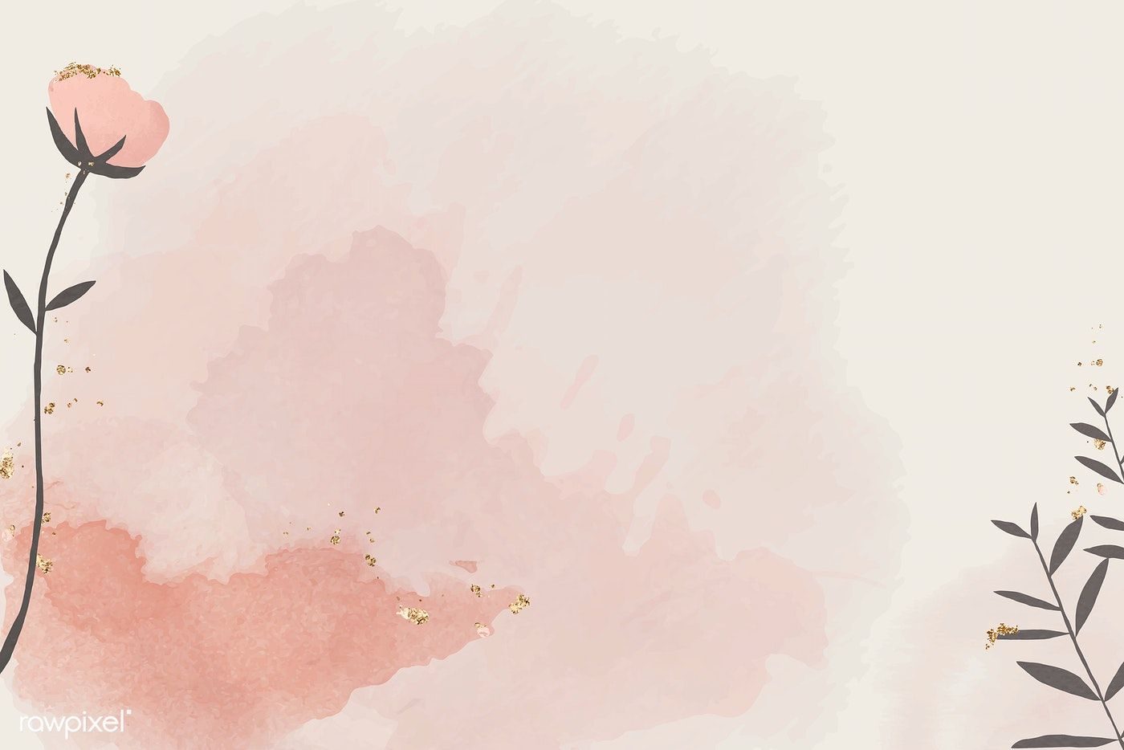


Slide 3
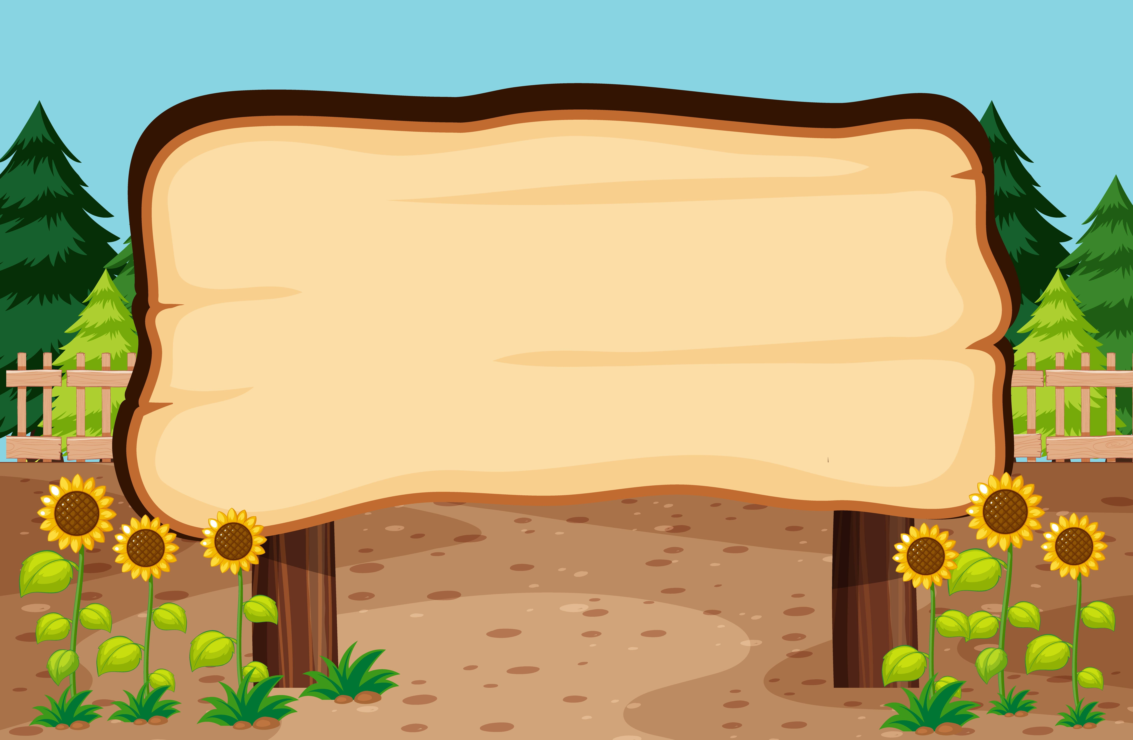
Khởi động
Bài hát: một màu xanh chấm thêm màu vàng

Slide 4

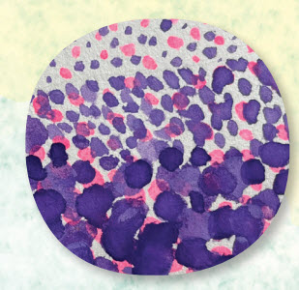
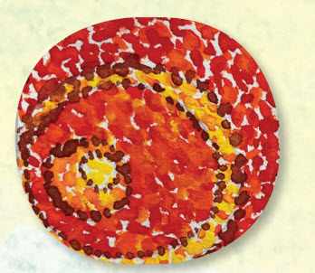
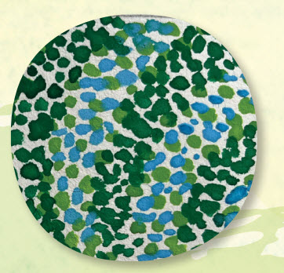
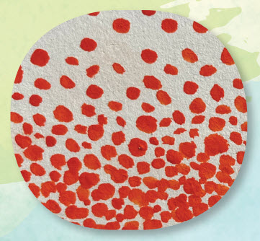
1: Khám phá các hình thức chấm màu.
+ Có bao nhiêu hình thức chấm màu thể hiện ở hình minh họa.
+ Em sẽ chấm kết hợp màu như thế nào để tạo được màu thứ cấp là cam, xanh lục, tím?

Slide 5
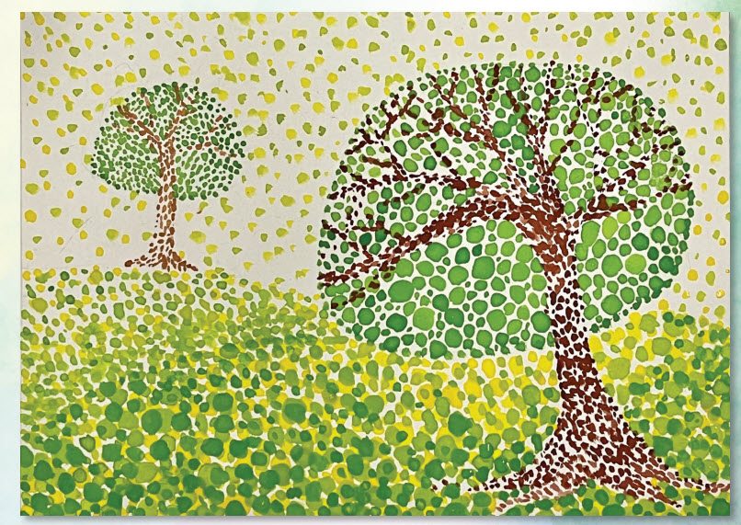
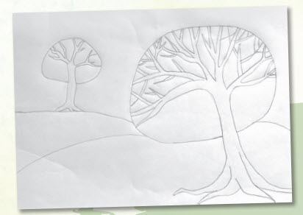
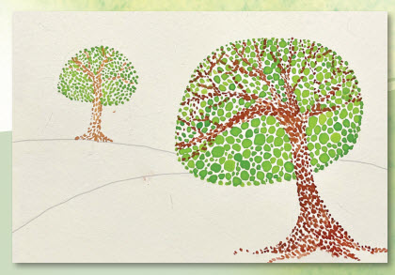
2: Các bước vẽ tranh chấm màu.
+ Nêu các bước vẽ tranh chấm màu?
+B1: Vẽ các hình trong tranh bằng nét chì mờ
+B2: Chấm màu tạo hình các cảnh vật
+B3: Chấm màu tạo không gian và hoàn thiện bức tranh

Slide 6

3. LUYỆN TẬP – SÁNG TẠO.
Vẽ tranh với các chấm màu.
+ Nội dung đề tài em sẽ thể hiện trong bài vẽ của mình là gì?

Slide 7


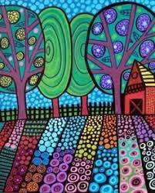
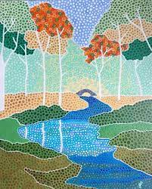
Bài tham khảo

Slide 8

4: Trưng bày sản phẩm và chia sẻ.
+ Em thích bài vẽ nào? Vì sao?
+ Bài vẽ thể hiện nội dung đề tài gì?
+ Màu sắc và mức độ của các chấm trong bài vẽ như thế nào?
+ Em thích phần nào trong bài vẽ của mình/ của bạn? Vì sao?
+ Em còn muốn điều chỉnh gì để bài vẽ đẹp và hoàn thiện hơn…?

Slide 9
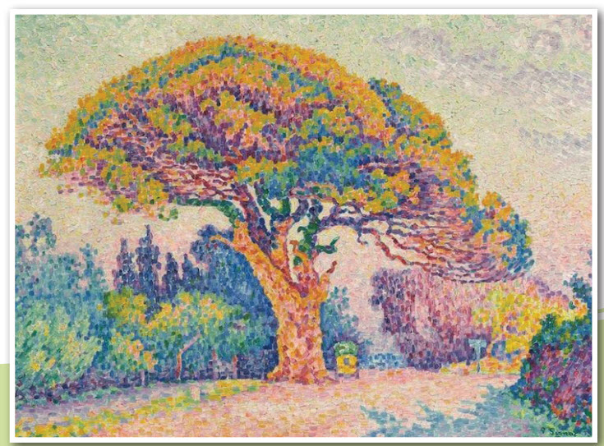
5: Tìm hiểu cách chấm màu trong tranh
của họa sĩ.
+ Em ấn tượng với hình ảnh nào trong tranh? Vì sao?
+ Họa sĩ đã sử dụng những màu gì trong tranh?

Slide 10
Các chấm màu có thể diễn tả được vẻ đẹp của cảnh vật và màu sắc trong cuộc sống một cách sinh động. Tranh chấm màu giúp rèn luyện và nâng cao tính kiên trì, tỉ mỉ của người vẽ.

Slide 11
DẶN DÒ.
Hoàn thành bài vẽ và chuẩn bị đồ dung cho tiết sau

Slide 12


Tiết học tới đây là kết thúc

